Slide 1

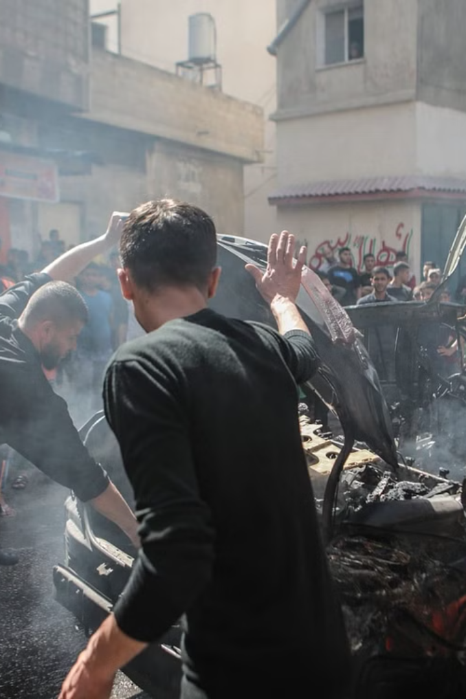
Cyberattaques Massives entre Israël et la Palestine
Conflit israélo-palestinien : guerre cybernétique

Slide 2
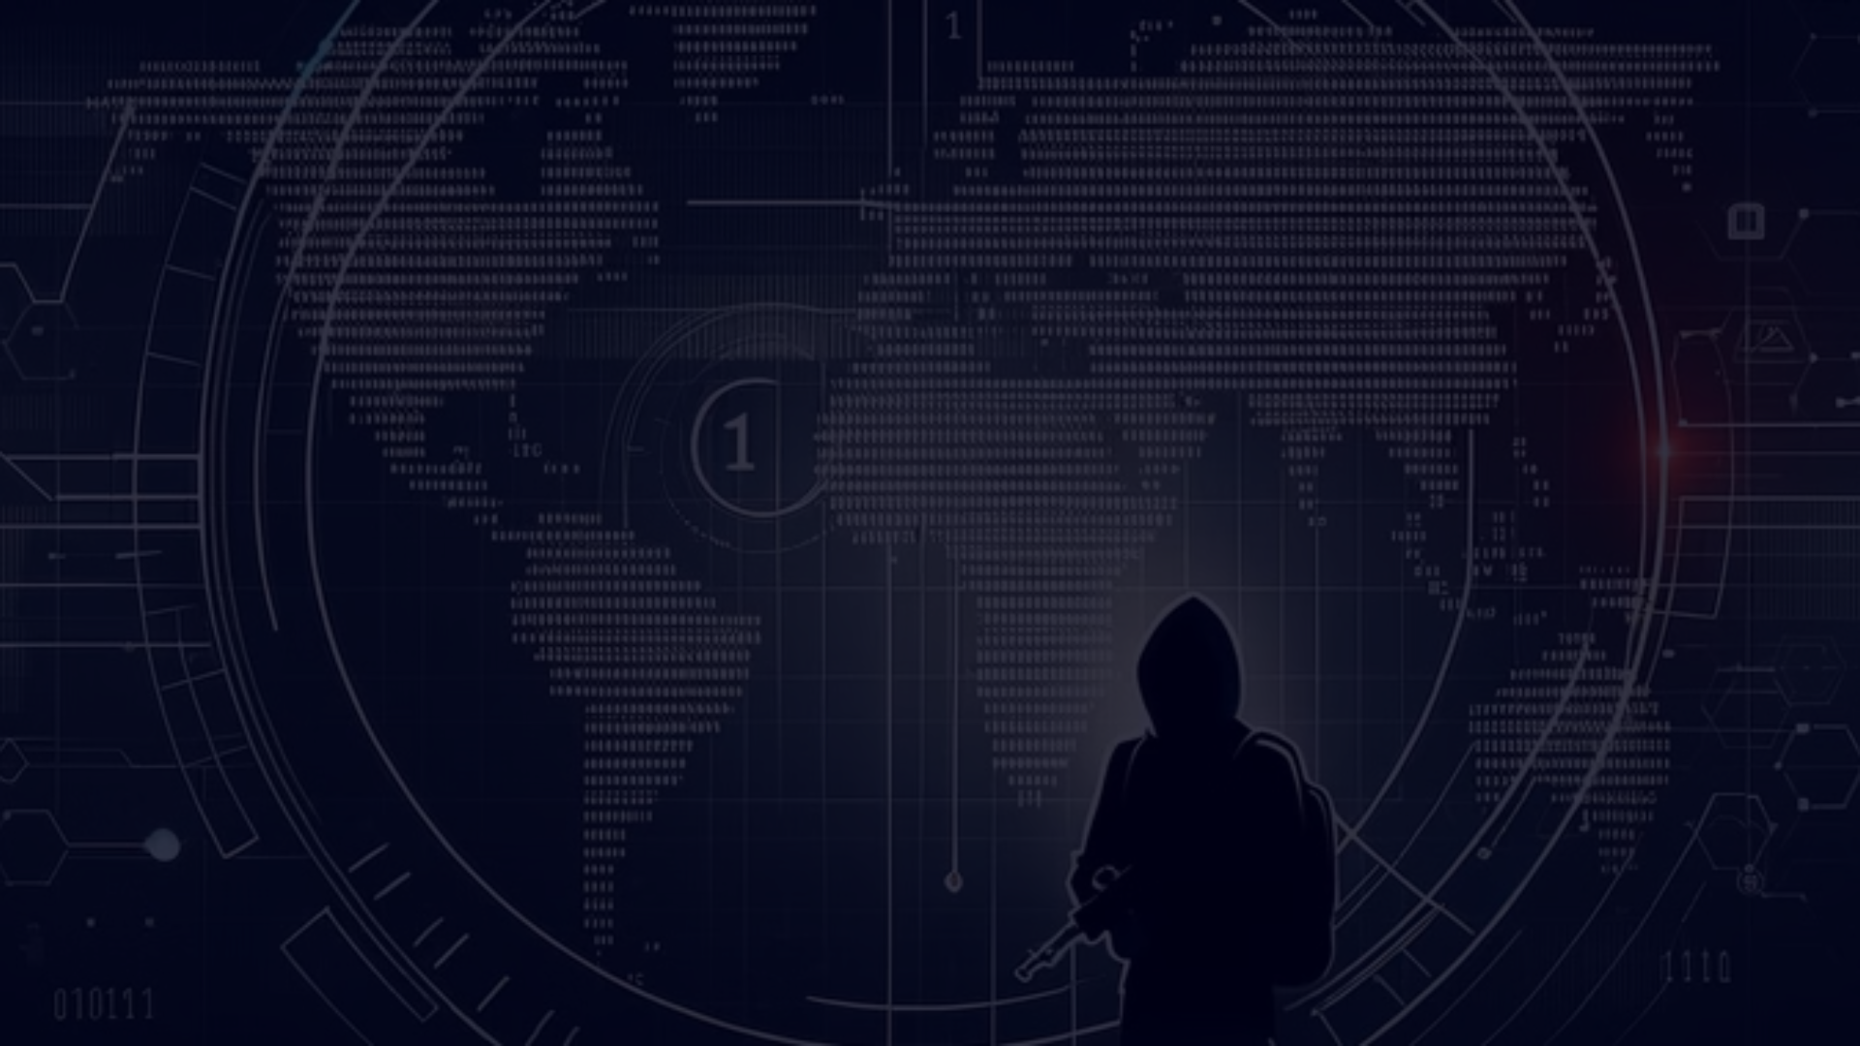
Évolution du Conflit
1
Archives Détruites
Destruction des "archives centrales" de la bande de Gaza
2
Cyberattaques
Escalade dans le cyberespace après les tirs de roquette

Slide 3
Acteurs et Méthodes des Cyberattaques
Côté Palestinien
Côté Israélien
Soutiens Étrangers
Groupes comme Anonymous Sudan, Ghosts of Palestine, Killnet
ThreatSec, Indian Cyber Force, méthodes similaires
Préoccupations quant à l'implication de groupes russes et iraniens

Slide 4

Impact et Enjeux de la Guerre Cybernétique
1
Dommages Directs
2
Sécurité Nationale
Sapent la confiance dans la sécurité en ligne
Nécessité d'une réponse efficace en cybersécurité
3
Politique Étrangère
Questions importantes en matière de diplomatie internationale

Slide 5
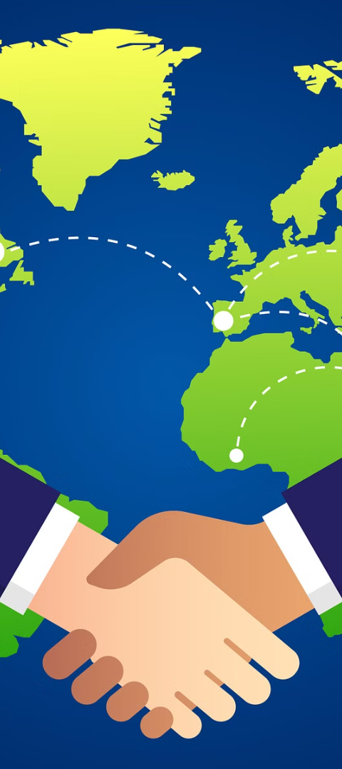


Vers une Nouvelle Frontière de Conflit
Coopération Internationale
Essentielle pour atténuer les tensions
Sécurité et Diplomatie
Équilibre entre la protection des intérêts nationaux et la préservation de la paix

Slide 6
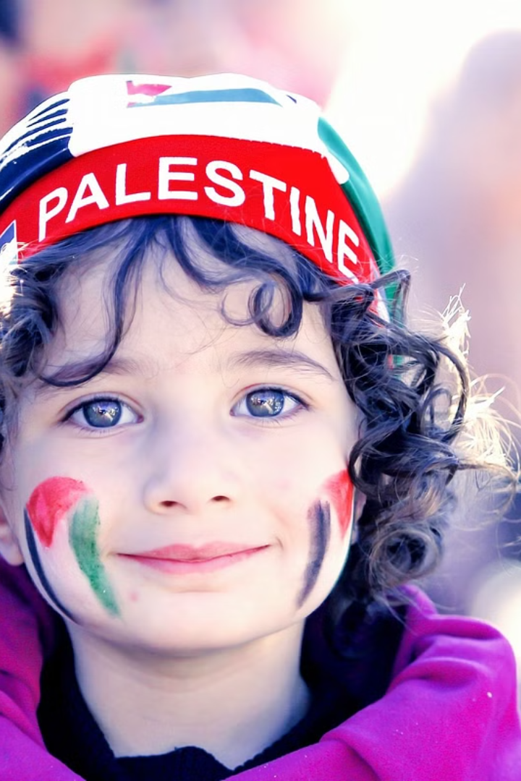
Paix et Stabilité dans le Cyberespace
Équilibre entre sécurité et diplomatie
Prévention de l'escalade de la violence
Coopération internationale essentielle
Protection des intérêts nationaux

Slide 7
SOURCE :
https://www.futura-sciences.com/
https://incyber.org/
https: //www.capital.fr/
https://www.lebigdata.fr/
blog.cloudflare.com

